Slide 1

Uvod u računalno modeliranje u programskom jeziku Julia
Projektni rad
Modeliranje ponašanja napadnute populacije prilikom širenja botnet mreže za DDOS napad
Ime i prezime: Marko Varga
Datum: 31.5.2023.

Slide 2
Sadržaj
Opis zadatka
Pristup i rješenje problema
Implementacija u Julii
Rezultati
Zaključak

Slide 3
Opis zadatka
DDOS – vrsta napada u kojem se ciljani sustav preplavljuje velikim brojem zahtjeva
botnet - mreže zaraženih računala koja su preuzeta i kontrolirana od strane napadača
CILJ: modelirati ponašanje populacije botnet mreže prilikom širenja crva

Slide 4
Pristup i rješenje problema
PRISTUP MODELU:
proučavanje relevantne literature
PRETPOSTAVKE MODELA:
(H1) Svaki napadački čvor (osjetljivi ili infektivni) je odvojen od interneta zbog isključivanja brzinom α > 0 kako bi se pridružio vanjskim napadačkim čvorovima.
(H2) Kako je utvrđeno u napadu Mirai da se zaraženi IoT uređaji mogu očistiti restartiranjem [17], pretpostavili smo da je svaki vanjski napadački čvor spojen na internet i samo postaje osjetljivi napadački čvor brzinom σ > 0.
(H3) Budući da naš model uključuje vitalnu dinamiku, svaki napadački čvor (osjetljivi, infektivni ili vanjski) izumire s vjerojatnošću μ > 0.
(H4) μ je također stopa dodavanja novih čvorova u vanjski skup čvorova.
(H5) Svaki osjetljivi čvor (napadački ili ciljni) inficira se od strane infektivnog napadačkog čvora brzinom β > 0.
(H6) Dezinficirani napadački čvor ponovno postaje osjetljivi napadački čvor brzinom εa > 0.
(H7) Zbog djelovanja odgovarajućeg tretmana, svaki infektivni ciljni čvor postaje oporavljeni ciljni čvor brzinom y > 0.
(H8) Zbog privremene imunosti, oporavljeni ciljni čvor ponovno postaje osjetljivi ciljni čvor brzinom εt > 0.

Slide 5
Implementacija u Julii
DDOS = function (du, u, p, t)
beta, epsilont, ipsilon, mi, epsilona, omega, alfa = p
N = u[4] + u[5] + u[6]
du[1] = -beta * u[1] * u[5] + epsilont * u[3]
du[2] = beta * u[1] * u[5] - ipsilon * u[2]
du[3] = ipsilon * u[2] - epsilont * u[3]
du[4] = -beta * u[4] * u[5] - mi * u[4] + epsilona * u[5] + omega * u[6] - alfa * u[4]
du[5] = beta * u[4] * u[5] - mi * u[5] - epsilona * u[5] - alfa * u[5]
du[6] = -omega * u[6] - mi * u[5] + mi * N + alfa * u[5] + alfa * u[4]
end

Slide 6
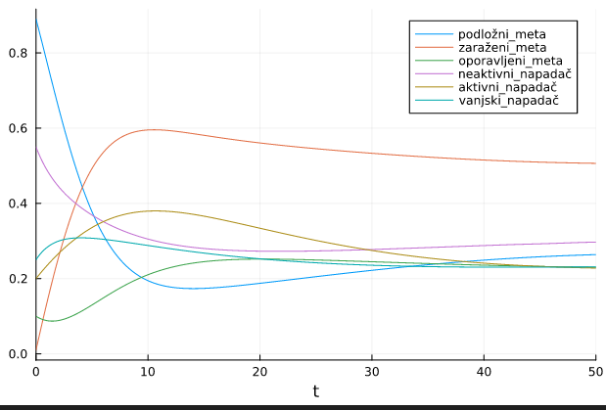
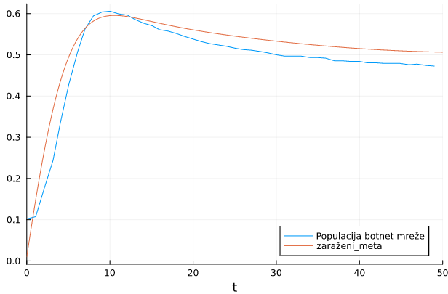
Rezultati
Graf 1. Rezultati modela
Graf 1. Usporedba rezultata modela i preuzetih analitičkih podataka iz simulacije napada

Slide 7
Zaključak
PRIMJENJIVOST REZULTATA:
nepoznata <= nedostupnost podataka o botnet mrežama
PROŠIRENJE MODELA:
razlikovati računala s jakom i slabom zaštitom
promjena ukupne populacije

